Slide 1
Ära Adenauer

Slide 2
Konrad Adenauer
Geb. 5. Januar 1876 Köln am Rhein
Gest. 19. April 1967 Rhöndorf
1917 – 1933 (auch 1945) – Oberbürgermeister von Köln
1920 – 1933 – Präsident des Preußischen Staatsrats
1921, 1926, 1928 – als Kandidat für des Amt des Reichskanzlers im Gespräch (hat aber selbst abgelehnt...)
1949 – 1963 – Bundeskanzler der BRD
1951 – 1955 – Bundesminister des Auswärtigen

Slide 3
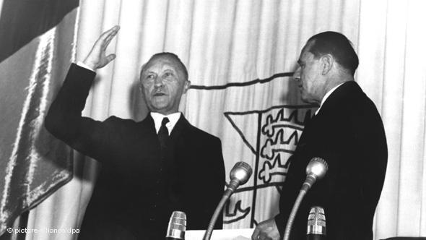
Vereidigung zum Bundeskanzler

Slide 4
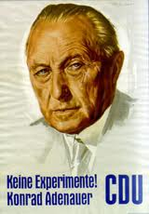
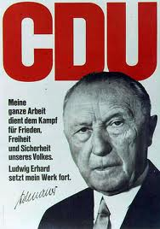

Slide 5
Bekenntnis zur westlichen Demokratie
Als erster deutscher Kanzler bekannte sich Adenauer 1949 in seiner ersten Regierungs­erklärung uneingeschränkt zum Westen:
"Es besteht für uns kein Zweifel, dass wir nach unserer Herkunft und nach unserer Gesinnung zur westeuropäischen Welt gehören."

Slide 6
Westintegration
Mit dem Papst

Slide 7
Westintegration

Slide 8
Grundüberzeugungen I
„Nationalstaaten sind zwar das Grundelement außen­politischer Aktivitäten, sie sind jedoch nicht mehr in der Lage, alle politischen und gesellschaftlichen Probleme jeder für sich zu lösen“
„Nur ein relativ freizügi­ger Wirtschaftsverkehr, wie er vor dem Ersten Weltkrieg den Han­delsaustausch bestimmte, trägt zur weiteren Verflechtung freier Gesellschaften bei“
Quelle: Konrad Adenauer Stiftung
https://www.konrad-adenauer.de/politikfelder/europapolitik/europaeische-einigung

Slide 9
Grundüberzeugungen II
„Konflikte und Interessenunterschiede unter Staaten und Gesellschaften dürfen nicht mittels Gewal­tandrohung und Diktat herbeigeführt werden, wie dies in den beiden Weltkriegen geschah; sie müssen friedensstabilisierende Wirkungen haben.“
Quelle: Konrad Adenauer Stiftung
https://www.konrad-adenauer.de/politikfelder/europapolitik/europaeische-einigung

Slide 10
Vorstellungen eines vereinten Europas
20er Jahre – ein Gedanke der organischen Verflechtung der deutschen ( bzw. rheinischen) Wirtschaft mit der belgischen und französischen
Ender 40er, 50er Jahre - durch wirtschaftli­che Verflechtung kann man das Sicherheits-bedürfnis der Kriegsgegner zu befriedigen
1948 – Föderalisten-Kongress in den Haag – „Vereinigtes Europa“

Slide 11
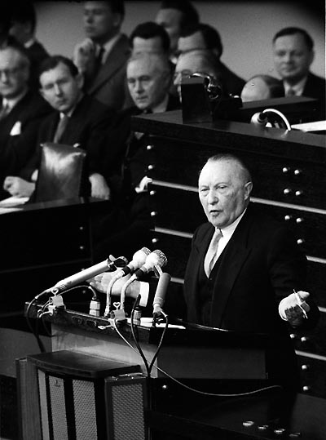

Slide 12
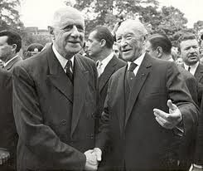

Slide 13
Deutsch-französische Zollunion
März 1950 - Anregung einer Zollunion zwischen Deutschland und Frankreich (dies am Beispiel des Deutschen Zollvereins von 1834)
Adenauers Vorschlag: Schaffung zweier Organe vor: ein gemein­sames Wirtschaftsparlament (gesetzgebende Körperschaften beider Länder) und ein Regierungsorgan

Slide 14
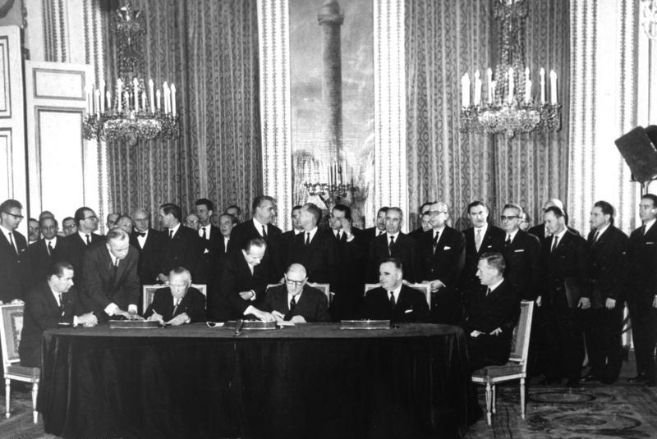
Unterzeichnung des Elysée-Vetrags

Slide 15
Nach der Unterzeichnung des Elysée-Vertrags
„Meine verehrten Zuhörerinnen und Zuhörer, es würde kein Europa geben, wenn nicht diese wirkliche Aussöhnung zwischen Frankreich und Deutschland vorangegangen wäre. Alle die europäischen Institutionen, die wir bisher schon geschaffen haben, wären undenkbar ohne eine Zusammenarbeit zwischen Frankreich und Deutschland. Ich sage wohlüberlegt, dass die Bundesrepublik Deutschland ihre Stellung in der Welt, die sie jetzt innehat, nicht innehaben würde, wenn noch der Spannungszustand mit Frankreich bestände, wie er bei Ausgang des Krieges bestanden hat. Ich bin fest davon überzeugt, dass dieser Vertrag später einmal von der Geschichtsschreibung als einer der wichtigsten und wertvollsten Vertragswerke der Nachkriegszeit bezeichnet werden wird, und ich bin fest davon überzeugt, dass er sich zum Nutzen beider Völker auswirken wird und zum Nutzen Europas und zum Frieden der Welt.“
Ansprache im Deutschen Fernsehen anlässlich der Unterzeichnung des Deutsch-Französischen Freundschaftsvertrages, 23. Januar 1963

Slide 16
Schuman-Plan
9. Mai 1950
Plan einer gemeinsamen supranationalen Hohen Behörde für Kohle und Stahl
Eintritt der BRD in den Europarat, Lösung für das Saarproblem
Fazit: der Weg zur Gleichberechtigung...

Slide 17
EWG und EURATOM
Die Römischen Verträge vom 25. März 1957
BRD hat zugang zur friedlichen Nutzung der Kernenergie
EWG-Vertrag und deutsche Wirtschaft – Zugang zu Ressourcen auf afrikanischen und anderen Überseemärkten
Für Adenauer waren die Verträge ein Meilenstein auf dem Weg zur politischen Union

Slide 18
„Ich für meine Person bin überzeugt davon, dass, wenn man etwas Geduld hat – und die Geduld muss man haben, und höchstwahrscheinlich werden erst unsere Enkel die Früchte dessen ernten, was jetzt beschlossen worden ist –, wenn man Geduld hat und in die Zukunft sieht, aus der Vergangenheit heraus reflektiert auf die Zukunft, dann glaube ich, wird doch zweierlei sehr klar: Einmal, dass, wenn wir das nicht getan hätten, Europa verkümmert, buchstäblich verkümmert wäre. Und zweitens wird einem dann klar, dass man Risiken eingehen muss. Meine Herren, nichts auf der Welt ist ohne Risiko, aber auch gar nichts. Und sicher ist der Fortschritt nicht ohne Risiko, und der politische Fortschritt und der wirtschaftliche Fortschritt sind erst recht nicht ohne Risiko. Das ist bei jedem einzelnen Unternehmen der Fall, das ist auch der Fall, wenn Staaten sich zusammenschließen.“

Slide 19
Ziel: Politische Union
Streben nach wachsendem Zusammengehörigkeitsgefühl, den guten Beziehungen der Völker untereinander
"Vielleicht gibt es auch eines Tages eine Zwischenlösung zwi­schen Föderation und Konföderation, mit der dann alle zufrieden wären.„
Quelle: https://www.konrad-adenauer.de/politikfelder/europapolitik/europaeische-einigung

Slide 20
Vorstellungen über das künftige Europa
Adenauer strebte die Etablierung eines nach klassischer Gewaltenteilung funktio­nierenden politischen Systems an
Ein europäisches Parlament und Staatsparlamente basiert etwa auf der Analogie zur BRD, also der Deutsche Bundestag im Verhältnis zu den Landtagen in Deutsch­land
Eine europäische Regie­rung
Adenauer dazu: "Das muss auch langsam wachsen“ ...

Slide 21
Kein "Europa der Vaterländer"
"Die Deutschen sind Deutsche, die Franzosen Franzosen, die Niederländer Niederländer. Jeder will sein Vaterland behalten mit seiner Kultur, Geschichte und Sprache. Keiner kann verlangen, dass die berechtigte Eigenart aufgegeben wird.„
Europa könne man nicht wie ein Haus bauen, indem man einen Plan hat, Beton, Sand, eiserne Träger usw. bestellt und mit den Arbeiten anfängt
Quelle: Zitate von Konrad Adenauer…

Slide 22
Europa der zwei Geschwindigkeiten
Bereitschaft mit einer politischen Union anfangen, auch wenn nicht alle sechs Mitgliedstaaten dazu bereit wären

Slide 23
Erweiterung Europas
September 1951 - zur Integration Europas gehören auch die nordischen Länder und England
Meinung, dass mit dem Beitritt Großbritanniens würden Norwegen, Dänemark, Island, Irland und vielleicht sogar noch Zypern und die Türkei beitreten wollen
Zugleich aber Betonung, dass nichts alle Mitgliedstaaten sich zugleich an der politischen Union beteiligen müssen

Slide 24
Europa - ein "Haus der Freiheit"
„Wir müssen ein "Haus der Freiheit" bauen, damit die Ge­gensätze der Nationalstaaten in Europa im Laufe der Zeit ver­schwinden... Unser Ziel ist, dass Europa einmal ein großes, gemeinsames Haus für alle Europäer wird, ein Haus der Freiheit" (Rede auf dem Schlesiertreffen vom 11. Juni 1961).
A. Rechntete aber auch mit zukünftiger Integration der Länder Osteuropas. Länder mit reicher kultureller Vergangenheit wie Polen oder Ungarn gehören seiner Meinung nach zu Europa (Rede 8 Wochen vor seinem Tod)

Slide 25
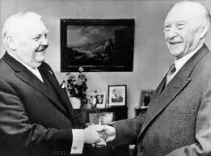

Slide 26
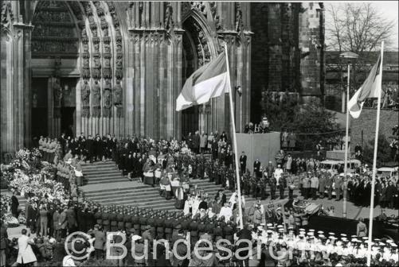
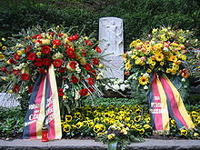
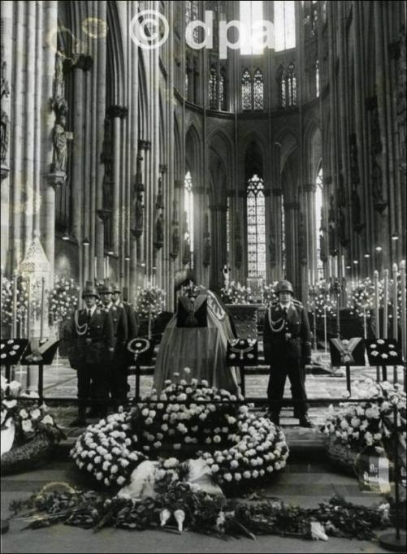
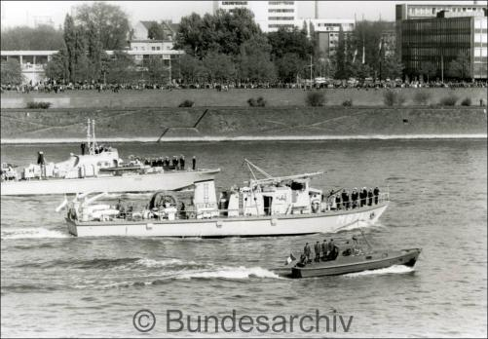

Slide 27
Adenauer
...privat

Slide 28
